Slide 1


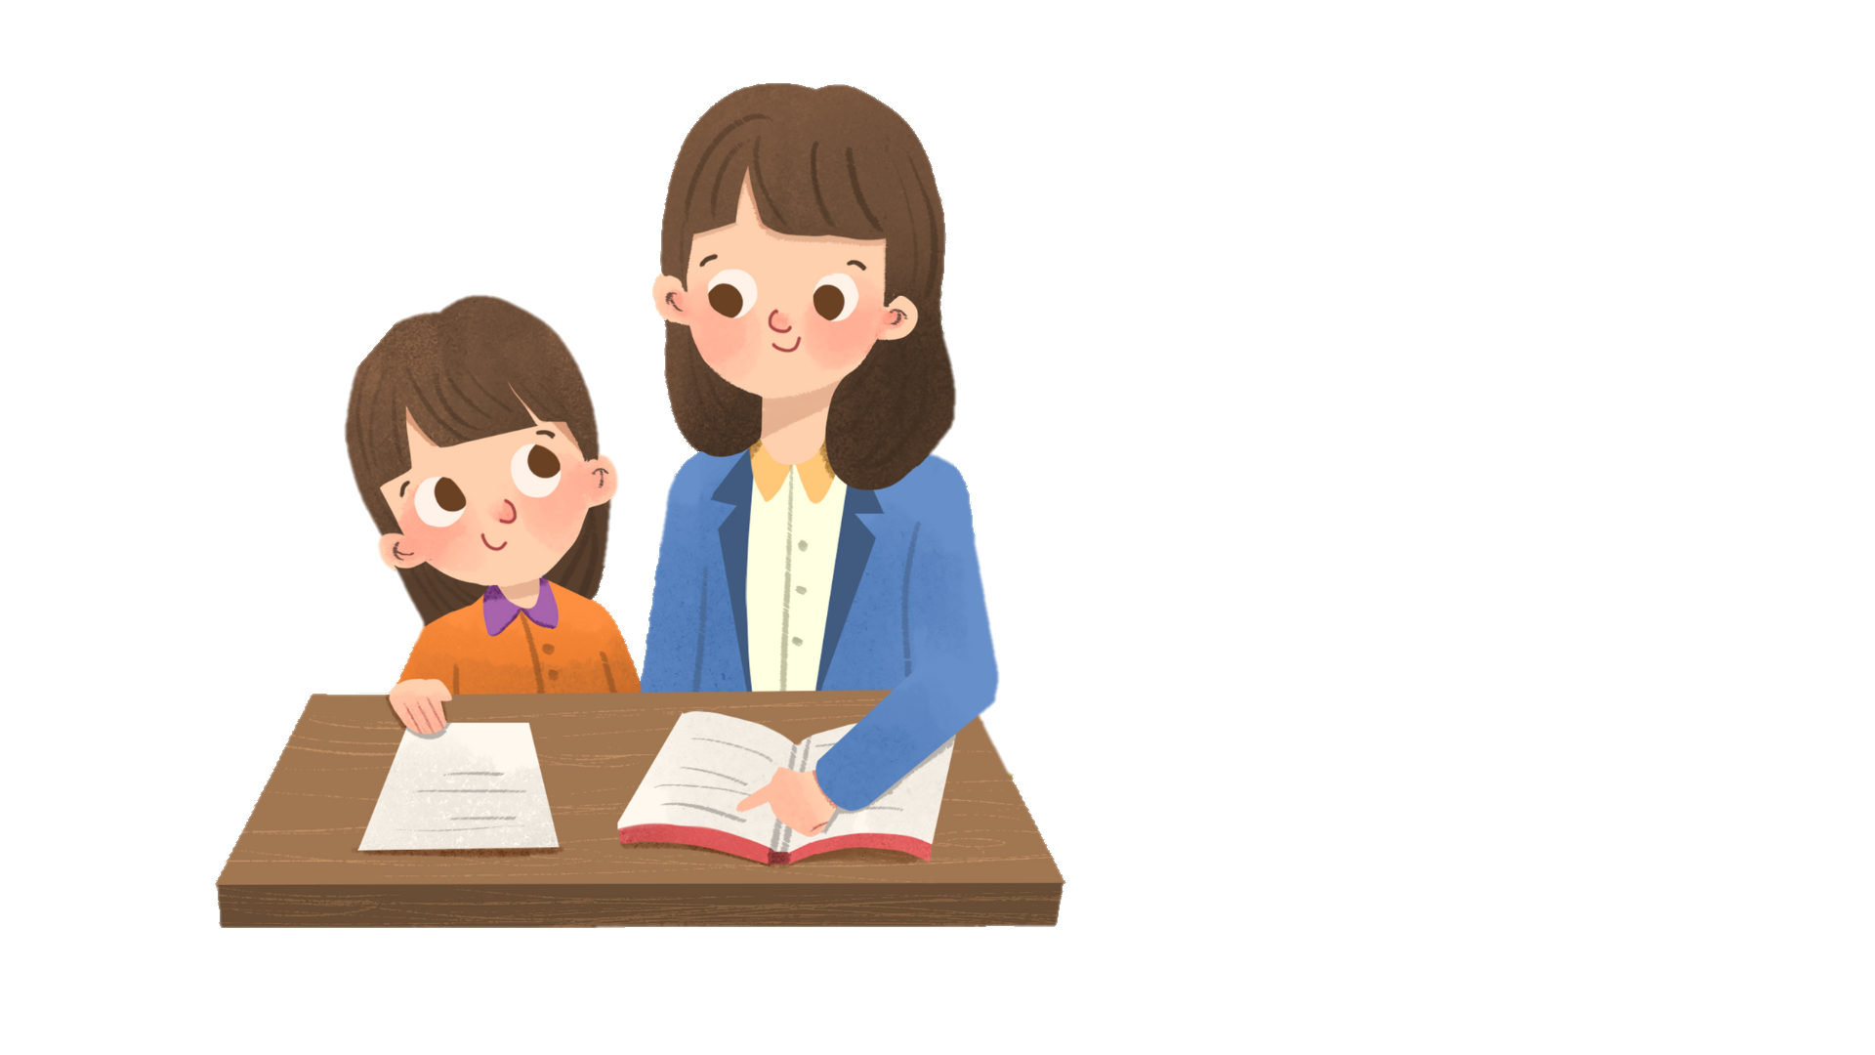
Tập đọc
NGHĨA THẦY TRÒ
Theo Hà Ân
EduFive

Slide 2





Slide 3



Em hãy cho biết những câu sau thuộc chủ đề gì?
Không thầy đố mày làm nên
Trọng thầy mới được làm thầy
Muốn sang thì bắt cầu Kiều
Muốn con hay chữ thì yêu kính thầy

Slide 4
Tập đọc
NGHĨA THẦY TRÒ
Theo Hà Ân
EduFive

Slide 5



Mục tiêu bài học
Đọc lưu loát, diễn cảm cả bài
Giọng nhẹ nhàng, trang trọng.
1
Hiểu các từ ngữ, câu, đoạn trong
bài, diễn biến của câu chuyện.
2
3
Hiểu ý nghĩa của bài.

Slide 6

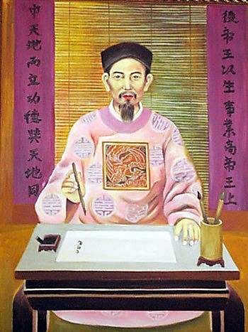
Chu Văn An
(1292 – 1370)
Ông là nhà giáo, nhà văn hóa, nhà thơ lớn ở đời nhà Trần.
Ông đỗ đạt cao, nhưng không làm quan mà mở trường dạy học ở nhà.
Ông là người chính trực, hiền hòa. Được tôn vinh là người Thầy đứng đầu trong các nhà giáo Việt Nam từ xưa đến nay.

Slide 7

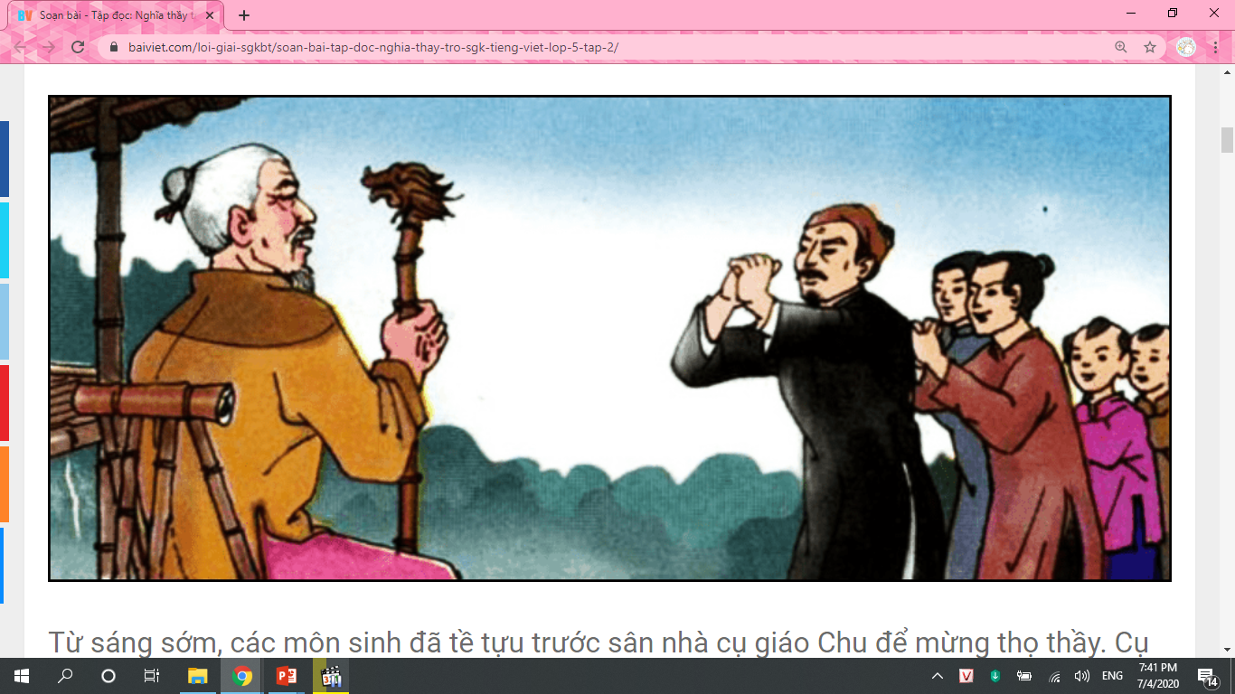



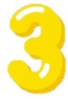

Tập đọc
NGHĨA THẦY TRÒ
Theo Hà Ân
Sách giáo khoa Tiếng Việt 5 – tập 2
trang 79, 80

Slide 8


Slide 9
Tập đọc
NGHĨA THẦY TRÒ
Từ sáng sớm, các môn sinh đã tề tựu trước sân nhà cụ giáo Chu để mừng thọ thầy. Cụ giáo đội khăn ngay ngắn, mặc áo dài thâm ngồi trên sập . Mấy học trò cũ từ xa về dâng biếu thầy những cuốn sách quý. Cụ giáo hỏi thăm công việc của từng người, bảo ban các học trò nhỏ, rồi nói:
– Thầy cảm ơn các anh. Bây giờ, nhân có đông đủ môn sinh, thầy muốn mời tất cả các anh theo thầy tới thăm một người mà thầy mang ơn rất nặng.
Các môn sinh đồng thanh dạ ran. Thế là cụ giáo Chu đi trước, học trò theo sau. Các anh có tuổi đi ngay sau thầy, người ít tuổi hơn nhường bước, cuối cùng là mấy chú tóc để trái đào. Cụ giáo Chu dẫn học trò đi về cuối làng, sang tận thôn Đoài, đến một ngôi nhà tranh đơn sơ mà sáng sủa, ấm cúng. Ở hiên trước, một cụ già trên tám mươi tuổi râu tóc bạc phơ đang ngồi sưởi nắng. Cụ giáo Chu bước vào sân, chắp tay cung kính vái và nói to:
– Lạy thầy! Hôm nay con đem tất cả môn sinh đến tạ ơn thầy.
Cụ già tóc bạc ngước lên, nghiêng đầu nghe. Cụ đã nặng tai. Thầy giáo Chu lại nói to câu nói vừa rồi một lần nữa. Thì ra đây là cụ đồ xưa kia đã dạy vỡ lòng cho thầy.
Tiếp sau cụ giáo Chu, các môn sinh của cụ lần lượt theo lứa tuổi vái tạ cụ đồ già. Ngày mừng thọ thầy Chu năm ấy, họ được thêm một bài học thấm thía về nghĩa thầy trò.
Theo Hà Ân

Slide 10

Tập đọc
NGHĨA THẦY TRÒ
Bài đọc được chia làm mấy đoạn ?
Từ sáng sớm, các môn sinh đã tề tựu trước sân nhà cụ giáo Chu để mừng thọ thầy. Cụ giáo đội khăn ngay ngắn, mặc áo dài thâm ngồi trên sập . Mấy học trò cũ từ xa về dâng biếu thầy những cuốn sách quý. Cụ giáo hỏi thăm công việc của từng người, bảo ban các học trò nhỏ, rồi nói:
– Thầy cảm ơn các anh. Bây giờ, nhân có đông đủ môn sinh, thầy muốn mời tất cả các anh theo thầy tới thăm một người mà thầy mang ơn rất nặng.
Các môn sinh đồng thanh dạ ran. Thế là cụ giáo Chu đi trước, học trò theo sau. Các anh có tuổi đi ngay sau thầy, người ít tuổi hơn nhường bước, cuối cùng là mấy chú tóc để trái đào. Cụ giáo Chu dẫn học trò đi về cuối làng, sang tận thôn Đoài, đến một ngôi nhà tranh đơn sơ mà sáng sủa, ấm cúng. Ở hiên trước, một cụ già trên tám mươi tuổi râu tóc bạc phơ đang ngồi sưởi nắng. Cụ giáo Chu bước vào sân, chắp tay cung kính vái và nói to:
– Lạy thầy! Hôm nay con đem tất cả môn sinh đến tạ ơn thầy.
Cụ già tóc bạc ngước lên, nghiêng đầu nghe. Cụ đã nặng tai. Thầy giáo Chu lại nói to câu nói vừa rồi một lần nữa. Thì ra đây là cụ đồ xưa kia đã dạy vỡ lòng cho thầy.
Tiếp sau cụ giáo Chu, các môn sinh của cụ lần lượt theo lứa tuổi vái tạ cụ đồ già. Ngày mừng thọ thầy Chu năm ấy, họ được thêm một bài học thấm thía về nghĩa thầy trò.
Bài đọc thành 3 đoạn:
Đoạn 1: Từ đầu đến mang ơn rất nặng
Đoạn 2: Từ Các môn sinh đến đến tạ ơn thầy
Đoạn 3: Phần còn lại
Theo Hà Ân

Slide 11
Tập đọc
NGHĨA THẦY TRÒ
Từ sáng sớm, các môn sinh đã tề tựu trước sân nhà cụ giáo Chu để mừng thọ thầy. Cụ giáo đội khăn ngay ngắn, mặc áo dài thâm ngồi trên sập . Mấy học trò cũ từ xa về dâng biếu thầy những cuốn sách quý. Cụ giáo hỏi thăm công việc của từng người, bảo ban các học trò nhỏ, rồi nói:
– Thầy cảm ơn các anh. Bây giờ, nhân có đông đủ môn sinh, thầy muốn mời tất cả các anh theo thầy tới thăm một người mà thầy mang ơn rất nặng.
Các môn sinh đồng thanh dạ ran. Thế là cụ giáo Chu đi trước, học trò theo sau. Các anh có tuổi đi ngay sau thầy, người ít tuổi hơn nhường bước, cuối cùng là mấy chú tóc để trái đào. Cụ giáo Chu dẫn học trò đi về cuối làng, sang tận thôn Đoài, đến một ngôi nhà tranh đơn sơ mà sáng sủa, ấm cúng. Ở hiên trước, một cụ già trên tám mươi tuổi râu tóc bạc phơ đang ngồi sưởi nắng. Cụ giáo Chu bước vào sân, chắp tay cung kính vái và nói to:
– Lạy thầy! Hôm nay con đem tất cả môn sinh đến tạ ơn thầy.
Cụ già tóc bạc ngước lên, nghiêng đầu nghe. Cụ đã nặng tai. Thầy giáo Chu lại nói to câu nói vừa rồi một lần nữa. Thì ra đây là cụ đồ xưa kia đã dạy vỡ lòng cho thầy.
Tiếp sau cụ giáo Chu, các môn sinh của cụ lần lượt theo lứa tuổi vái tạ cụ đồ già. Ngày mừng thọ thầy Chu năm ấy, họ được thêm một bài học thấm thía về nghĩa thầy trò.
Đoạn 1
Đoạn 2
Đoạn 3
Theo Hà Ân

Slide 12



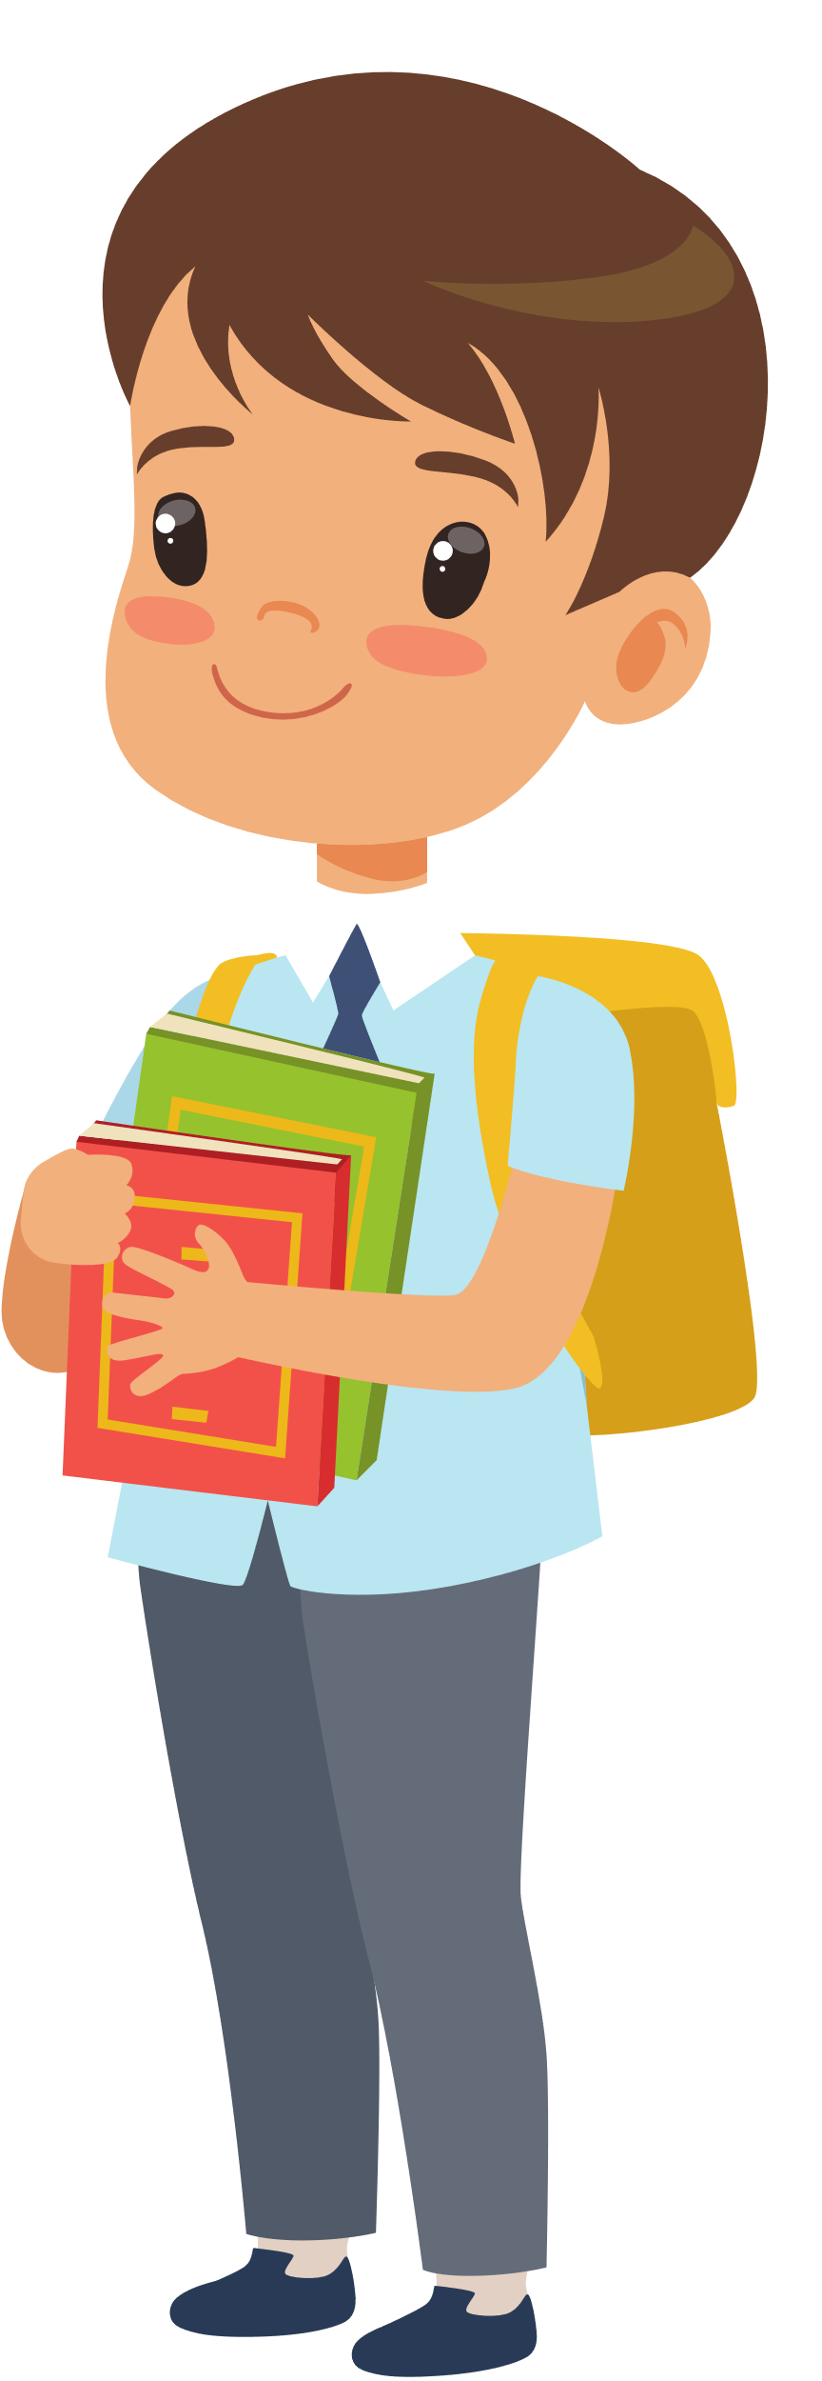
LUYỆN ĐỌC NHÓM

Slide 13
Tập đọc
NGHĨA THẦY TRÒ
Từ sáng sớm, các môn sinh đã tề tựu trước sân nhà cụ giáo Chu để mừng thọ thầy. Cụ giáo đội khăn ngay ngắn, mặc áo dài thâm ngồi trên sập . Mấy học trò cũ từ xa về dâng biếu thầy những cuốn sách quý. Cụ giáo hỏi thăm công việc của từng người, bảo ban các học trò nhỏ, rồi nói:
– Thầy cảm ơn các anh. Bây giờ, nhân có đông đủ môn sinh, thầy muốn mời tất cả các anh theo thầy tới thăm một người mà thầy mang ơn rất nặng.
Các môn sinh đồng thanh dạ ran. Thế là cụ giáo Chu đi trước, học trò theo sau. Các anh có tuổi đi ngay sau thầy, người ít tuổi hơn nhường bước, cuối cùng là mấy chú tóc để trái đào. Cụ giáo Chu dẫn học trò đi về cuối làng, sang tận thôn Đoài, đến một ngôi nhà tranh đơn sơ mà sáng sủa, ấm cúng. Ở hiên trước, một cụ già trên tám mươi tuổi râu tóc bạc phơ đang ngồi sưởi nắng. Cụ giáo Chu bước vào sân, chắp tay cung kính vái và nói to:
– Lạy thầy! Hôm nay con đem tất cả môn sinh đến tạ ơn thầy.
Cụ già tóc bạc ngước lên, nghiêng đầu nghe. Cụ đã nặng tai. Thầy giáo Chu lại nói to câu nói vừa rồi một lần nữa. Thì ra đây là cụ đồ xưa kia đã dạy vỡ lòng cho thầy.
Tiếp sau cụ giáo Chu, các môn sinh của cụ lần lượt theo lứa tuổi vái tạ cụ đồ già. Ngày mừng thọ thầy Chu năm ấy, họ được thêm một bài học thấm thía về nghĩa thầy trò.
Đoạn 1
Đoạn 2
Đoạn 3
Theo Hà Ân

Slide 14



Chú thích
– Môn sinh: Học trò của cùng một thầy giáo.
– Áo dài thâm: Áo dài màu đen.
– Sập: Giường gỗ, mặt liền với chân, xung quanh có diềm.
– Vái: Chắp tay giơ lên hạ xuống, đồng thời cuối đầu, để tỏ lòng cung kính.
– Tạ: Cảm ơn hoặc xin lỗi một cách kính cẩn.
– Cụ đồ: Người dạy chữ Nho thời trước.
– Vỡ lòng: Bắt đầu học (chữ).

Slide 15
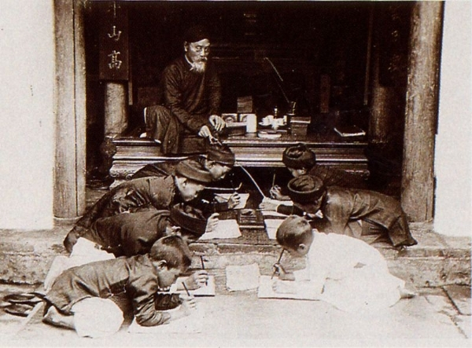
Chú thích

Slide 16
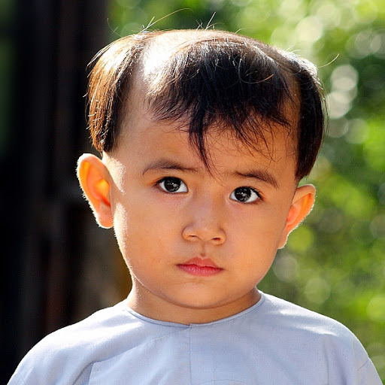
Chú thích
– Nặng tai (lãng tai): khả năng nghe kém; suy giảm thính lực.
– Tóc để trái đào: chòm tóc hai bên đầu trẻ con thời trước.

Slide 17


Slide 18
Tập đọc
Các môn sinh của cụ giáo Chu
đến nhà thầy để làm gì?
NGHĨA THẦY TRÒ
Từ sáng sớm, các môn sinh đã tề tựu trước sân nhà cụ giáo Chu để mừng thọ thầy. Cụ giáo đội khăn ngay ngắn, mặc áo dài thâm ngồi trên sập . Mấy học trò cũ từ xa về dâng biếu thầy những cuốn sách quý. Cụ giáo hỏi thăm công việc của từng người, bảo ban các học trò nhỏ, rồi nói:
– Thầy cảm ơn các anh. Bây giờ, nhân có đông đủ môn sinh, thầy muốn mời tất cả các anh theo thầy tới thăm một người mà thầy mang ơn rất nặng.
Các môn sinh đồng thanh dạ ran. Thế là cụ giáo Chu đi trước, học trò theo sau. Các anh có tuổi đi ngay sau thầy, người ít tuổi hơn nhường bước, cuối cùng là mấy chú tóc để trái đào. Cụ giáo Chu dẫn học trò đi về cuối làng, sang tận thôn Đoài, đến một ngôi nhà tranh đơn sơ mà sáng sủa, ấm cúng. Ở hiên trước, một cụ già trên tám mươi tuổi râu tóc bạc phơ đang ngồi sưởi nắng. Cụ giáo Chu bước vào sân, chắp tay cung kính vái và nói to:
– Lạy thầy! Hôm nay con đem tất cả môn sinh đến tạ ơn thầy.
Cụ già tóc bạc ngước lên, nghiêng đầu nghe. Cụ đã nặng tai. Thầy giáo Chu lại nói to câu nói vừa rồi một lần nữa. Thì ra đây là cụ đồ xưa kia đã dạy vỡ lòng cho thầy.
Tiếp sau cụ giáo Chu, các môn sinh của cụ lần lượt theo lứa tuổi vái tạ cụ đồ già. Ngày mừng thọ thầy Chu năm ấy, họ được thêm một bài học thấm thía về nghĩa thầy trò.
- Các môn Sinh đến nhà cụ giáo Chu để mừng thọ thầy
- Thể hiện lòng yêu quý, kính trọng thầy - người đã dạy dỗ, dìu dắt họ trưởng thành
Theo Hà Ân

Slide 19
Tập đọc
NGHĨA THẦY TRÒ
Tìm những chi tiết cho thấy học trò
rất tôn kính cụ giáo Chu.
Từ sáng sớm, các môn sinh đã tề tựu trước sân nhà cụ giáo Chu để mừng thọ thầy. Cụ giáo đội khăn ngay ngắn, mặc áo dài thâm ngồi trên sập . Mấy học trò cũ từ xa về dâng biếu thầy những cuốn sách quý. Cụ giáo hỏi thăm công việc của từng người, bảo ban các học trò nhỏ, rồi nói:
– Thầy cảm ơn các anh. Bây giờ, nhân có đông đủ môn sinh, thầy muốn mời tất cả các anh theo thầy tới thăm một người mà thầy mang ơn rất nặng.
Các môn sinh đồng thanh dạ ran. Thế là cụ giáo Chu đi trước, học trò theo sau. Các anh có tuổi đi ngay sau thầy, người ít tuổi hơn nhường bước, cuối cùng là mấy chú tóc để trái đào. Cụ giáo Chu dẫn học trò đi về cuối làng, sang tận thôn Đoài, đến một ngôi nhà tranh đơn sơ mà sáng sủa, ấm cúng. Ở hiên trước, một cụ già trên tám mươi tuổi râu tóc bạc phơ đang ngồi sưởi nắng. Cụ giáo Chu bước vào sân, chắp tay cung kính vái và nói to:
– Lạy thầy! Hôm nay con đem tất cả môn sinh đến tạ ơn thầy.
Cụ già tóc bạc ngước lên, nghiêng đầu nghe. Cụ đã nặng tai. Thầy giáo Chu lại nói to câu nói vừa rồi một lần nữa. Thì ra đây là cụ đồ xưa kia đã dạy vỡ lòng cho thầy.
Tiếp sau cụ giáo Chu, các môn sinh của cụ lần lượt theo lứa tuổi vái tạ cụ đồ già. Ngày mừng thọ thầy Chu năm ấy, họ được thêm một bài học thấm thía về nghĩa thầy trò.
Theo Hà Ân

Slide 20
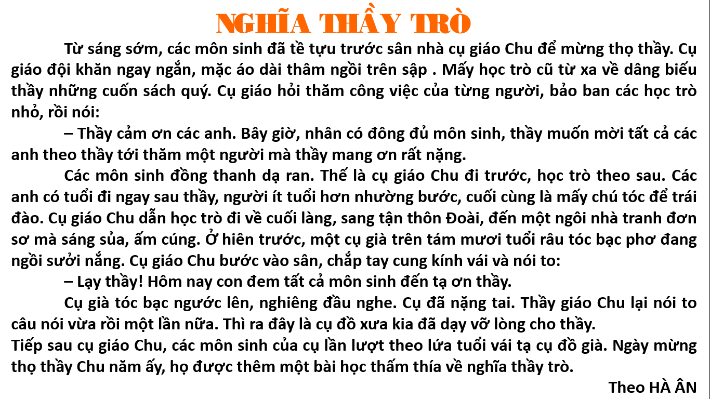
Tập đọc
NGHĨA THẦY TRÒ
Những chi tiết cho thấy học trò rất tôn kính cụ giáo Chu là:
Từ sáng sớm, các môn sinh đã tề tựu trước sân nhà cụ giáo Chu để mừng thọ thầy. Cụ giáo đội khăn ngay ngắn, mặc áo dài thâm ngồi trên sập . Mấy học trò cũ từ xa về dâng biếu thầy những cuốn sách quý. Cụ giáo hỏi thăm công việc của từng người, bảo ban các học trò nhỏ, rồi nói:
– Thầy cảm ơn các anh. Bây giờ, nhân có đông đủ môn sinh, thầy muốn mời tất cả các anh theo thầy tới thăm một người mà thầy mang ơn rất nặng.
Các môn sinh đồng thanh dạ ran. Thế là cụ giáo Chu đi trước, học trò theo sau. Các anh có tuổi đi ngay sau thầy, người ít tuổi hơn nhường bước, cuối cùng là mấy chú tóc để trái đào. Cụ giáo Chu dẫn học trò đi về cuối làng, sang tận thôn Đoài, đến một ngôi nhà tranh đơn sơ mà sáng sủa, ấm cúng. Ở hiên trước, một cụ già trên tám mươi tuổi râu tóc bạc phơ đang ngồi sưởi nắng. Cụ giáo Chu bước vào sân, chắp tay cung kính vái và nói to:
– Lạy thầy! Hôm nay con đem tất cả môn sinh đến tạ ơn thầy.
Cụ già tóc bạc ngước lên, nghiêng đầu nghe. Cụ đã nặng tai. Thầy giáo Chu lại nói to câu nói vừa rồi một lần nữa. Thì ra đây là cụ đồ xưa kia đã dạy vỡ lòng cho thầy.
Tiếp sau cụ giáo Chu, các môn sinh của cụ lần lượt theo lứa tuổi vái tạ cụ đồ già. Ngày mừng thọ thầy Chu năm ấy, họ được thêm một bài học thấm thía về nghĩa thầy trò.
Theo Hà Ân

Slide 21
Tập đọc
Tình cảm của cụ giáo Chu đối với
người thầy đã dạy cho cụ
từ thuở học vỡ lòng như thế nào?
NGHĨA THẦY TRÒ
Từ sáng sớm, các môn sinh đã tề tựu trước sân nhà cụ giáo Chu để mừng thọ thầy. Cụ giáo đội khăn ngay ngắn, mặc áo dài thâm ngồi trên sập . Mấy học trò cũ từ xa về dâng biếu thầy những cuốn sách quý. Cụ giáo hỏi thăm công việc của từng người, bảo ban các học trò nhỏ, rồi nói:
– Thầy cảm ơn các anh. Bây giờ, nhân có đông đủ môn sinh, thầy muốn mời tất cả các anh theo thầy tới thăm một người mà thầy mang ơn rất nặng.
Các môn sinh đồng thanh dạ ran. Thế là cụ giáo Chu đi trước, học trò theo sau. Các anh có tuổi đi ngay sau thầy, người ít tuổi hơn nhường bước, cuối cùng là mấy chú tóc để trái đào. Cụ giáo Chu dẫn học trò đi về cuối làng, sang tận thôn Đoài, đến một ngôi nhà tranh đơn sơ mà sáng sủa, ấm cúng. Ở hiên trước, một cụ già trên tám mươi tuổi râu tóc bạc phơ đang ngồi sưởi nắng. Cụ giáo Chu bước vào sân, chắp tay cung kính vái và nói to:
– Lạy thầy! Hôm nay con đem tất cả môn sinh đến tạ ơn thầy.
Cụ già tóc bạc ngước lên, nghiêng đầu nghe. Cụ đã nặng tai. Thầy giáo Chu lại nói to câu nói vừa rồi một lần nữa. Thì ra đây là cụ đồ xưa kia đã dạy vỡ lòng cho thầy.
Tiếp sau cụ giáo Chu, các môn sinh của cụ lần lượt theo lứa tuổi vái tạ cụ đồ già. Ngày mừng thọ thầy Chu năm ấy, họ được thêm một bài học thấm thía về nghĩa thầy trò.
Đối với người thầy đã dạy mình từ thuở học vỡ lòng, thầy giáo Chu rất mực tôn kính.
Theo Hà Ân

Slide 22
Tập đọc
NGHĨA THẦY TRÒ
Tìm những chi tiết biểu hiện
tình cảm đó.
Từ sáng sớm, các môn sinh đã tề tựu trước sân nhà cụ giáo Chu để mừng thọ thầy. Cụ giáo đội khăn ngay ngắn, mặc áo dài thâm ngồi trên sập . Mấy học trò cũ từ xa về dâng biếu thầy những cuốn sách quý. Cụ giáo hỏi thăm công việc của từng người, bảo ban các học trò nhỏ, rồi nói:
– Thầy cảm ơn các anh. Bây giờ, nhân có đông đủ môn sinh, thầy muốn mời tất cả các anh theo thầy tới thăm một người mà thầy mang ơn rất nặng.
Các môn sinh đồng thanh dạ ran. Thế là cụ giáo Chu đi trước, học trò theo sau. Các anh có tuổi đi ngay sau thầy, người ít tuổi hơn nhường bước, cuối cùng là mấy chú tóc để trái đào. Cụ giáo Chu dẫn học trò đi về cuối làng, sang tận thôn Đoài, đến một ngôi nhà tranh đơn sơ mà sáng sủa, ấm cúng. Ở hiên trước, một cụ già trên tám mươi tuổi râu tóc bạc phơ đang ngồi sưởi nắng. Cụ giáo Chu bước vào sân, chắp tay cung kính vái và nói to:
– Lạy thầy! Hôm nay con đem tất cả môn sinh đến tạ ơn thầy.
Cụ già tóc bạc ngước lên, nghiêng đầu nghe. Cụ đã nặng tai. Thầy giáo Chu lại nói to câu nói vừa rồi một lần nữa. Thì ra đây là cụ đồ xưa kia đã dạy vỡ lòng cho thầy.
Tiếp sau cụ giáo Chu, các môn sinh của cụ lần lượt theo lứa tuổi vái tạ cụ đồ già. Ngày mừng thọ thầy Chu năm ấy, họ được thêm một bài học thấm thía về nghĩa thầy trò.
Theo Hà Ân

Slide 23
Tập đọc
NGHĨA THẦY TRÒ
Những chi tiết cho thấy học trò rất tôn kính cụ giáo Chu là:
Từ sáng sớm, các môn sinh đã tề tựu trước sân nhà cụ giáo Chu để mừng thọ thầy. Cụ giáo đội khăn ngay ngắn, mặc áo dài thâm ngồi trên sập . Mấy học trò cũ từ xa về dâng biếu thầy những cuốn sách quý. Cụ giáo hỏi thăm công việc của từng người, bảo ban các học trò nhỏ, rồi nói:
– Thầy cảm ơn các anh. Bây giờ, nhân có đông đủ môn sinh, thầy muốn mời tất cả các anh theo thầy tới thăm một người mà thầy mang ơn rất nặng.
Các môn sinh đồng thanh dạ ran. Thế là cụ giáo Chu đi trước, học trò theo sau. Các anh có tuổi đi ngay sau thầy, người ít tuổi hơn nhường bước, cuối cùng là mấy chú tóc để trái đào. Cụ giáo Chu dẫn học trò đi về cuối làng, sang tận thôn Đoài, đến một ngôi nhà tranh đơn sơ mà sáng sủa, ấm cúng. Ở hiên trước, một cụ già trên tám mươi tuổi râu tóc bạc phơ đang ngồi sưởi nắng. Cụ giáo Chu bước vào sân, chắp tay cung kính vái và nói to:
– Lạy thầy! Hôm nay con đem tất cả môn sinh đến tạ ơn thầy.
Cụ già tóc bạc ngước lên, nghiêng đầu nghe. Cụ đã nặng tai. Thầy giáo Chu lại nói to câu nói vừa rồi một lần nữa. Thì ra đây là cụ đồ xưa kia đã dạy vỡ lòng cho thầy.
Tiếp sau cụ giáo Chu, các môn sinh của cụ lần lượt theo lứa tuổi vái tạ cụ đồ già. Ngày mừng thọ thầy Chu năm ấy, họ được thêm một bài học thấm thía về nghĩa thầy trò.
Theo Hà Ân

Slide 24






Những thành ngữ, tục ngữ nào dưới đây nói lên bài học mà các môn sinh nhận được trong ngày mừng thọ cụ giáo Chu?
Tiên học lễ, hậu học văn.
Âm thanh
khi chọn Đúng
Uống nước nhớ nguồn.
Tôn sư trọng đạo.
Âm thanh
khi chọn Sai
Nhất tự vi sư, bán tự vi sư
(một chữ là thầy, nửa chữ cũng là thầy).
Notes:
Bấm vào con ốc ở góc trái bên dưới để quay về trang chính của trò chơi

Slide 25
NỘI DUNG BÀI HỌC
Ca ngợi truyền thống tôn sư trọng đạo của nhân dân ta, nhắc nhở mọi người cần giữ gìn và phát huy truyền thống tốt đẹp đó.

Slide 26


Slide 27
Từ sáng sớm, các môn sinh đã tề tựu / trước sân nhà cụ giáo Chu để mừng thọ thầy. Cụ giáo đội khăn ngay ngắn, mặc áo dài thâm / ngồi trên sập. Mấy học trò cũ từ xa về / dâng biếu thầy những cuốn sách quý. Cụ giáo hỏi thăm công việc của từng người, bảo ban các học trò nhỏ, rồi nói:
– Thầy cảm ơn các anh. Bây giờ, nhân có đông đủ môn sinh, thầy muốn mời tất cả các anh / theo thầy tới thăm một người mà thầy mang ơn rất nặng.
Các môn sinh đồng thanh dạ ran.

Slide 28
Tập đọc
NGHĨA THẦY TRÒ
Từ sáng sớm, các môn sinh đã tề tựu trước sân nhà cụ giáo Chu để mừng thọ thầy. Cụ giáo đội khăn ngay ngắn, mặc áo dài thâm ngồi trên sập . Mấy học trò cũ từ xa về dâng biếu thầy những cuốn sách quý. Cụ giáo hỏi thăm công việc của từng người, bảo ban các học trò nhỏ, rồi nói:
– Thầy cảm ơn các anh. Bây giờ, nhân có đông đủ môn sinh, thầy muốn mời tất cả các anh theo thầy tới thăm một người mà thầy mang ơn rất nặng.
Các môn sinh đồng thanh dạ ran. Thế là cụ giáo Chu đi trước, học trò theo sau. Các anh có tuổi đi ngay sau thầy, người ít tuổi hơn nhường bước, cuối cùng là mấy chú tóc để trái đào. Cụ giáo Chu dẫn học trò đi về cuối làng, sang tận thôn Đoài, đến một ngôi nhà tranh đơn sơ mà sáng sủa, ấm cúng. Ở hiên trước, một cụ già trên tám mươi tuổi râu tóc bạc phơ đang ngồi sưởi nắng. Cụ giáo Chu bước vào sân, chắp tay cung kính vái và nói to:
– Lạy thầy! Hôm nay con đem tất cả môn sinh đến tạ ơn thầy.
Cụ già tóc bạc ngước lên, nghiêng đầu nghe. Cụ đã nặng tai. Thầy giáo Chu lại nói to câu nói vừa rồi một lần nữa. Thì ra đây là cụ đồ xưa kia đã dạy vỡ lòng cho thầy.
Tiếp sau cụ giáo Chu, các môn sinh của cụ lần lượt theo lứa tuổi vái tạ cụ đồ già. Ngày mừng thọ thầy Chu năm ấy, họ được thêm một bài học thấm thía về nghĩa thầy trò.
LIÊN HỆ
Theo Hà Ân

Slide 29
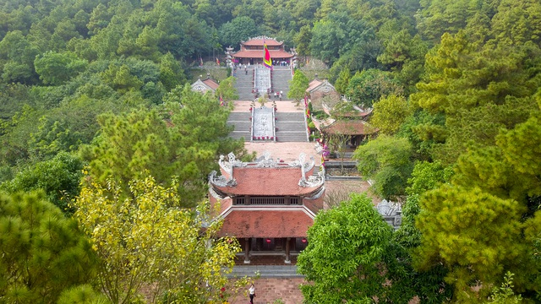
ĐỀN THỜ ÔNG CHU VĂN AN - KHU DI TÍCH PHƯỢNG HOÀNG
Vị trí: Thuộc địa phận phường Văn An, thị xã Chí Linh, tỉnh Hải Dương, cách Hà Nội khoảng hơn 80km về phía đông.
Toàn cảnh đền thờ

Slide 30
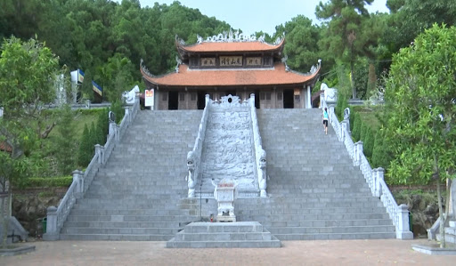
ĐỀN THỜ ÔNG CHU VĂN AN - KHU DI TÍCH PHƯỢNG HOÀNG
Vị trí: Thuộc địa phận phường Văn An, thị xã Chí Linh, tỉnh Hải Dương, cách Hà Nội khoảng hơn 80km về phía đông.
Bên ngoài đền thờ

Slide 31
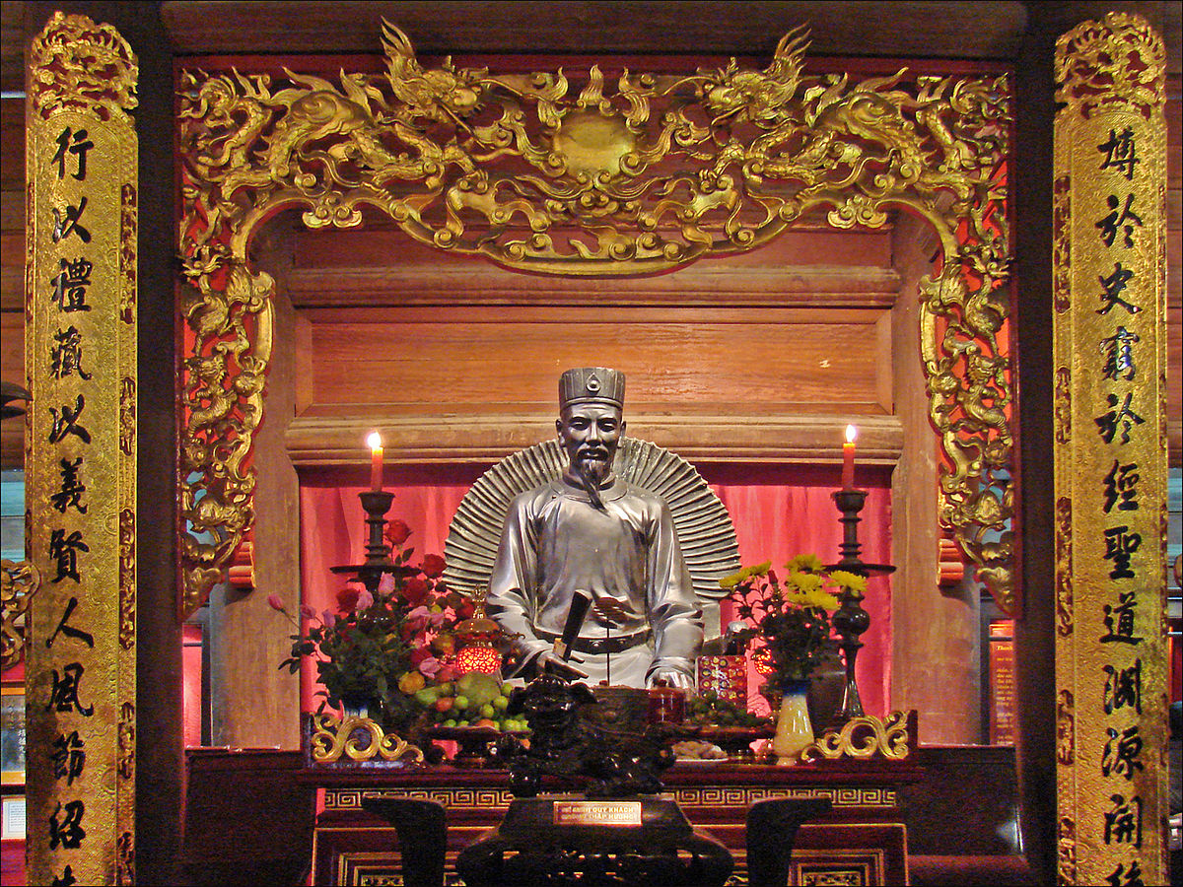
ĐỀN THỜ ÔNG CHU VĂN AN - KHU DI TÍCH PHƯỢNG HOÀNG
Vị trí: Thuộc địa phận phường Văn An, thị xã Chí Linh, tỉnh Hải Dương, cách Hà Nội khoảng hơn 80km về phía đông.
Bên trong đền thờ

Slide 32
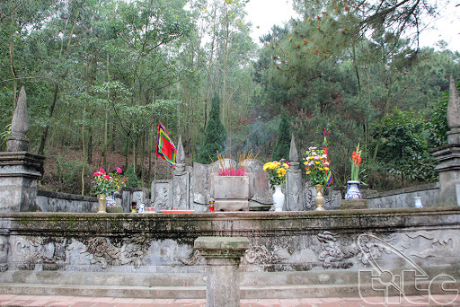
ĐỀN THỜ ÔNG CHU VĂN AN - KHU DI TÍCH PHƯỢNG HOÀNG
Vị trí: Thuộc địa phận phường Văn An, thị xã Chí Linh, tỉnh Hải Dương, cách Hà Nội khoảng hơn 80km về phía đông.
Lăng mộ

Slide 33
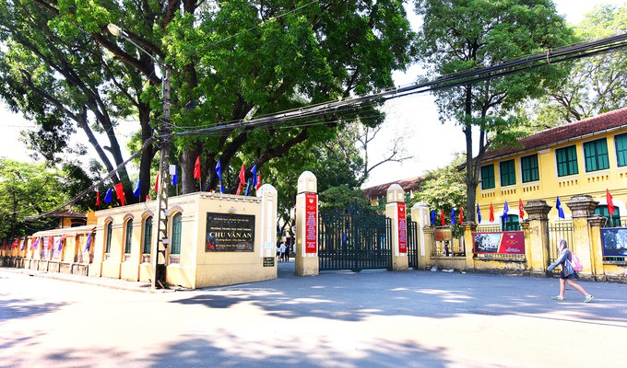
TRƯỜNG THPT CHU VĂN AN (TIỀN THÂN LÀ TRƯỜNG BƯỞI)
Vị trí: Số 10 phố Thụy Khuê, phường Thụy Khuê, quận Tây Hồ, Hà Nội.
Cổng trường

Slide 34
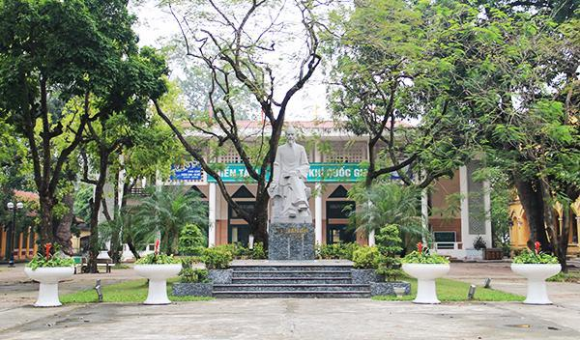
TRƯỜNG THPT CHU VĂN AN (TIỀN THÂN LÀ TRƯỜNG BƯỞI)
Vị trí: Số 10 phố Thụy Khuê, phường Thụy Khuê, quận Tây Hồ, Hà Nội.
Tượng đài Chu Văn An

Slide 35
DẶN DÒ
- Đọc và trả lời lại các câu hỏi của bài.
- Chuẩn bị bài "Hội thổi cơm thi ở Đồng Vân".

